Slide 1


Deploy APK

Slide 2

Deploy APK
Generate keystore terlebih dahulu (untuk pertama kali)
keytool -genkey -v -keystore ks.keystore -alias ks -keyalg RSA -keysize 2048 -validity 10000
Note : Untuk “ks” itu Namanya bebas
Pindahkan keystore ke android/app
Buat Folder assets di dalam android/app/src/main

Slide 3
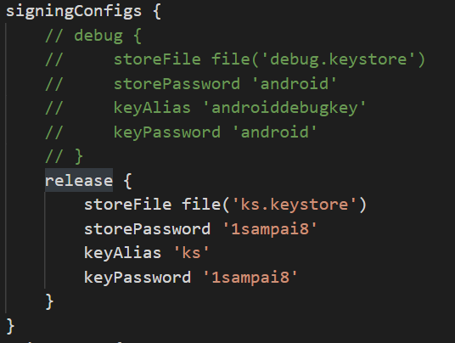
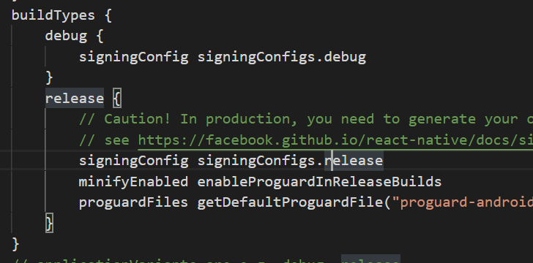
Deploy APK
4. Tambahkan di android/app/build.gradle

Slide 4
Deploy APK
5. Jalankan :
1.
npx react-native bundle --platform android --dev false --entry-file index.js --bundle-output android/app/src/main/assets/index.android.bundle --assets-dest android/app/src/main/res/
2.
cd android
3.
gradlew assembleRelease -x bundleReleaseJsAndAssets

